Slide 1
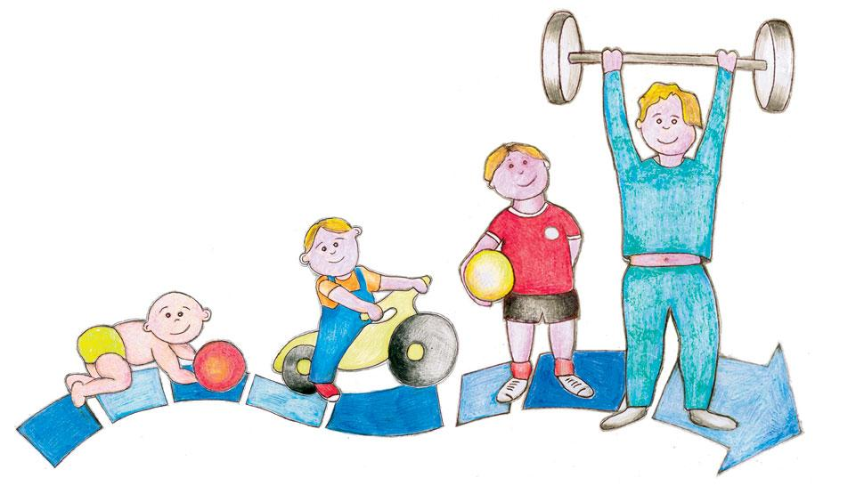
Material de Apoyo para guía n°17 en 2° Básicos. “Circuito de actividad física y juegos motrices de Manipulación”
Profesor: Diego Chávez.
Asignatura: Ed. Física y Salud.

Slide 2
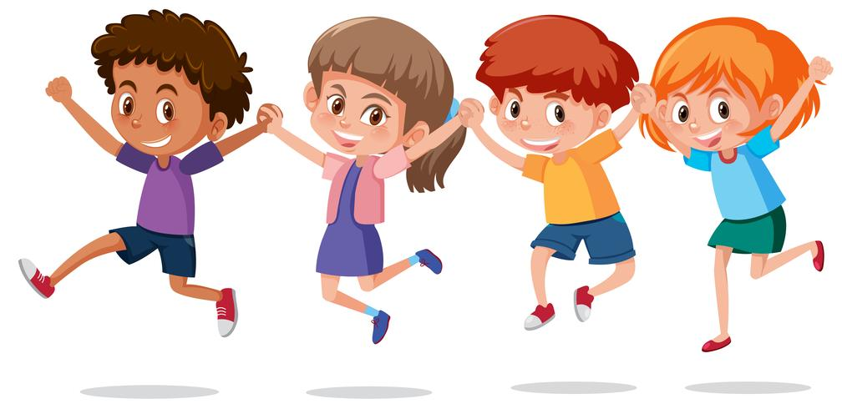
Estimado estudiante, espero que puedas entender cada desafío en este material, y logres divertirte. Trabajaremos la actividad física mediante ejercicios de intensidad moderadas a vigorosas que integre grupos musculares, y el juego en las habilidades motrices básicas de manipulación.
Importante: Considera un espacio seguro para realizar la actividad. Es importante la presencia de un adulto para evitar accidentes.

Slide 3
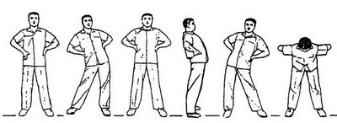
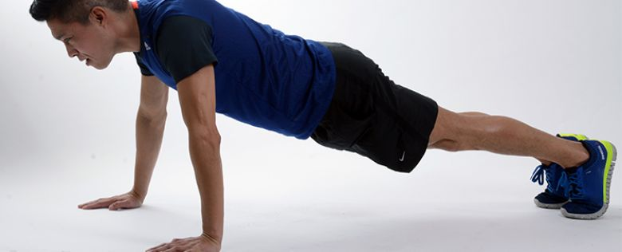
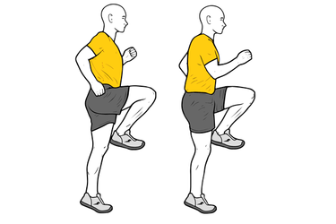
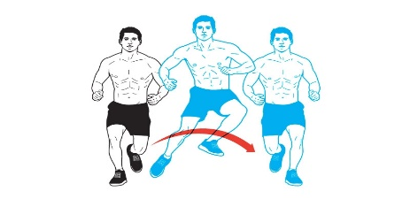
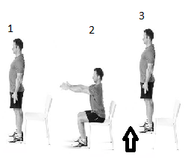
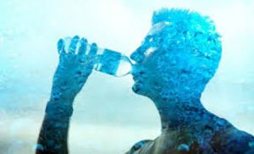
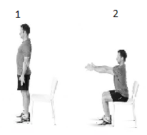
Calentamiento Físico mediante un circuito.
(2 Rondas)
DESCRIPCIÓN DE EJERCICIOS:
1.Realiza el ejercicio que demuestra la imagen o realiza otro ejercicio de movilidad articular.
2. Selecciona uno o dos ejercicios; cada uno, con tiempo de trabajo, y luego tiempo de descanso 20 segundos.
3. Ubica una silla, y realiza una sentadilla sentado y de pie, realiza un giro por un costado de la silla. Repite la acción con dos sentadillas y un giro. Repite la acción sumando sentadillas. Descanso 20´´.
4. Ubica bien tus palmas y punta de pies, cadera media.
5. Realiza la sentadilla sentado y de pie, agrega un salto vertical, caída suave y realiza un giro hacia un sentido de la silla. Repite la acción con dos sentadillas y saltos y un giro.
6. Hidratación.
1. MOVILIDAD ARTICULAR, 20 SEGUNDOS DE TRABAJO. | 4. PUENTE, 20 SEGUNDOS DE TRABAJO.
2. TROTE, SKIPPING Y TALONEO, 20 SEGUNDOS DE TRABAJO. | 5. SENTADILLA, SALTO Y GIRO, 20 SEGUNDOS DE TRABAJO.
3. SENTADILLA EN SILLA Y GIRO, 20 SEGUNDOS DE TRABAJO. | 6. HIDRATACIÓN O HIGIENE.

Slide 4
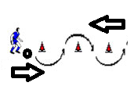
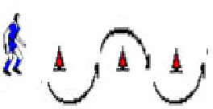
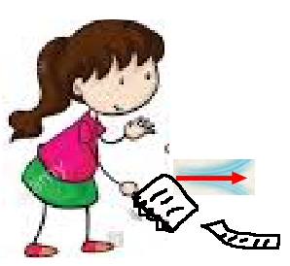
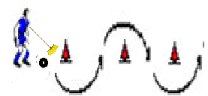
2. Juegos Motrices.
En estos juegos motrices vamos a trabajar la habilidad motriz de Manipulación.
¡¡DIVIERTETE!!
 | Descripción: Lleva con tus manos o pies una pelota o peluche, en forma de zigzag, atravesando tres botellas u objetos blandos.
 | Descripción: Lleva con tu mano más hábil un cuaderno y muévelo para provocar una corriente de aire y que el papel se desplace en zigzag. Atravesando las botellas u objetos.
 | Descripción: Lleva con una escoba o tubo, una pelota o peluche en zigzag, atravesando las botellas y objetos ida y vuelta.

Slide 5
Selecciona 3 Ejercicios de estiramientos:
Luego realiza cada postura respirando
suave por nariz y durante 10 a 20 segundos.
Recuerda que si seleccionas ejercicio 5,8,3 Y 10. Debes realizarlo de un lado y luego del otro.

Slide 6
Recuerda la Higiene Personal. Vuelve a la guía y responde.

